Slide 1



«Об опыте работы Центров национальных культур
как координаторов деятельности этнокультурных
объединений региона»

Slide 2



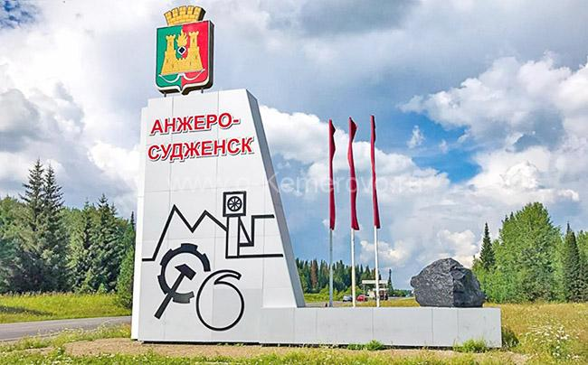
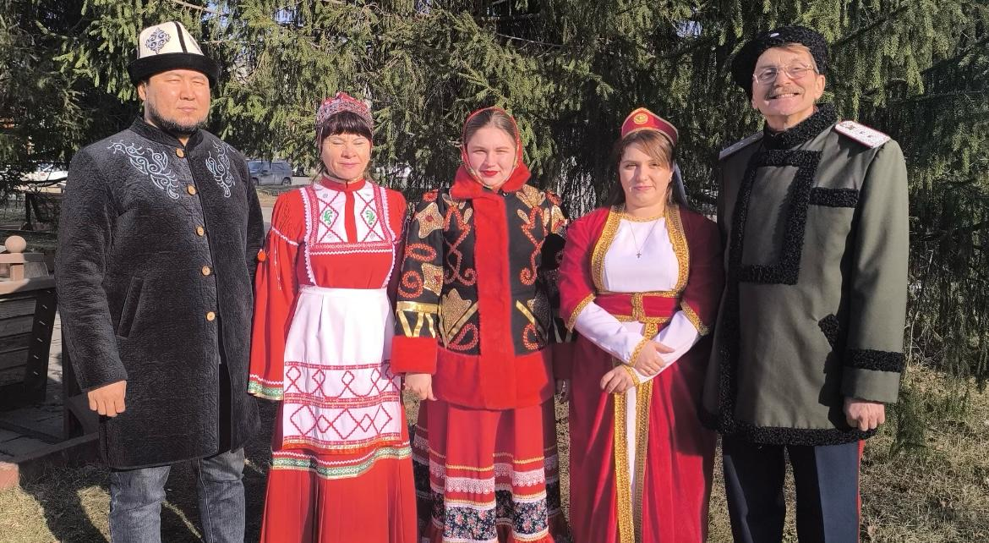
2
Население Анжеро-Судженского городского округа
Проживают 53 нации и народности
По данным Всероссийской переписи населения 2020 года, наиболее многочисленные народы:
русские - 65 676,
татары - 1 938,
немцы - 638,
украинцы - 154,
армяне - 112,
таджики - 73,
чуваши - 73,
киргизы - 58,
башкиры - 56,
узбеки - 55

Slide 3
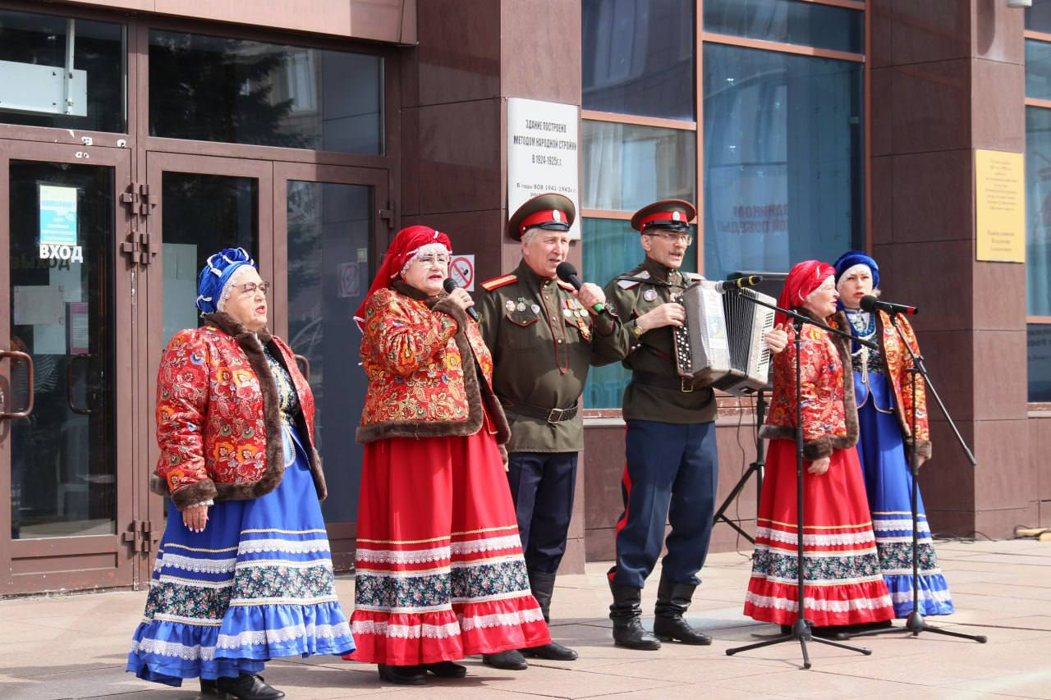
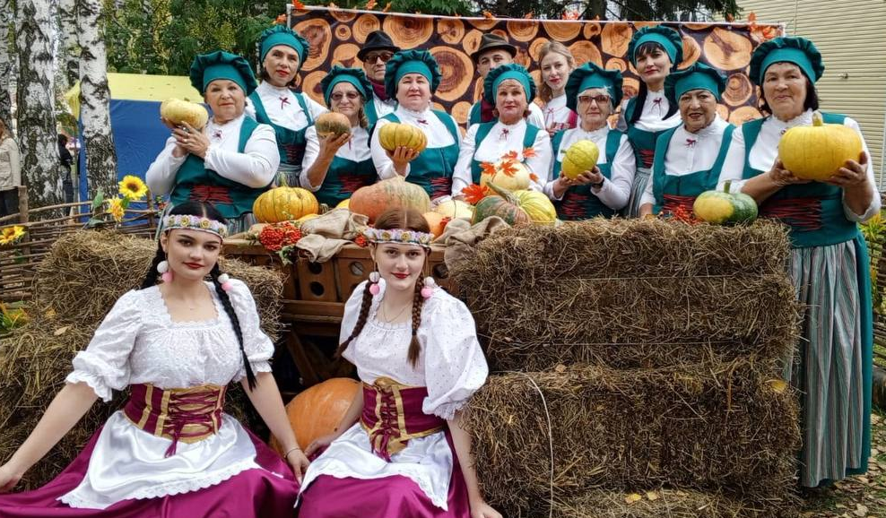
3
Историческая справка Центра национальной культуры
1986 год - первый в Кузбассе Центр национальной культуры
1995 год - получил статус муниципального бюджетного учреждения культуры

Slide 4
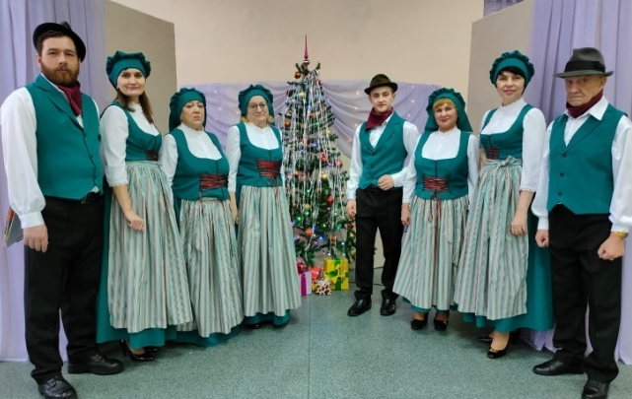
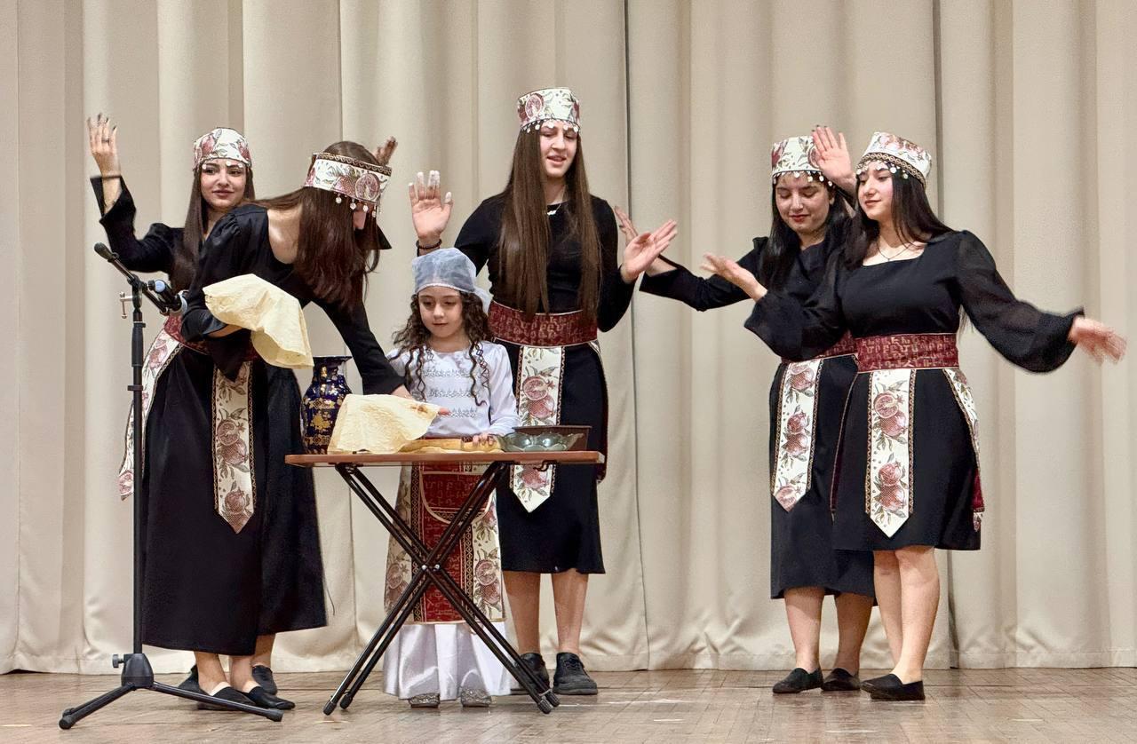
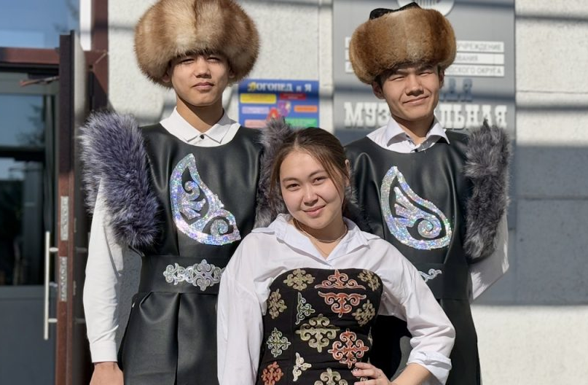
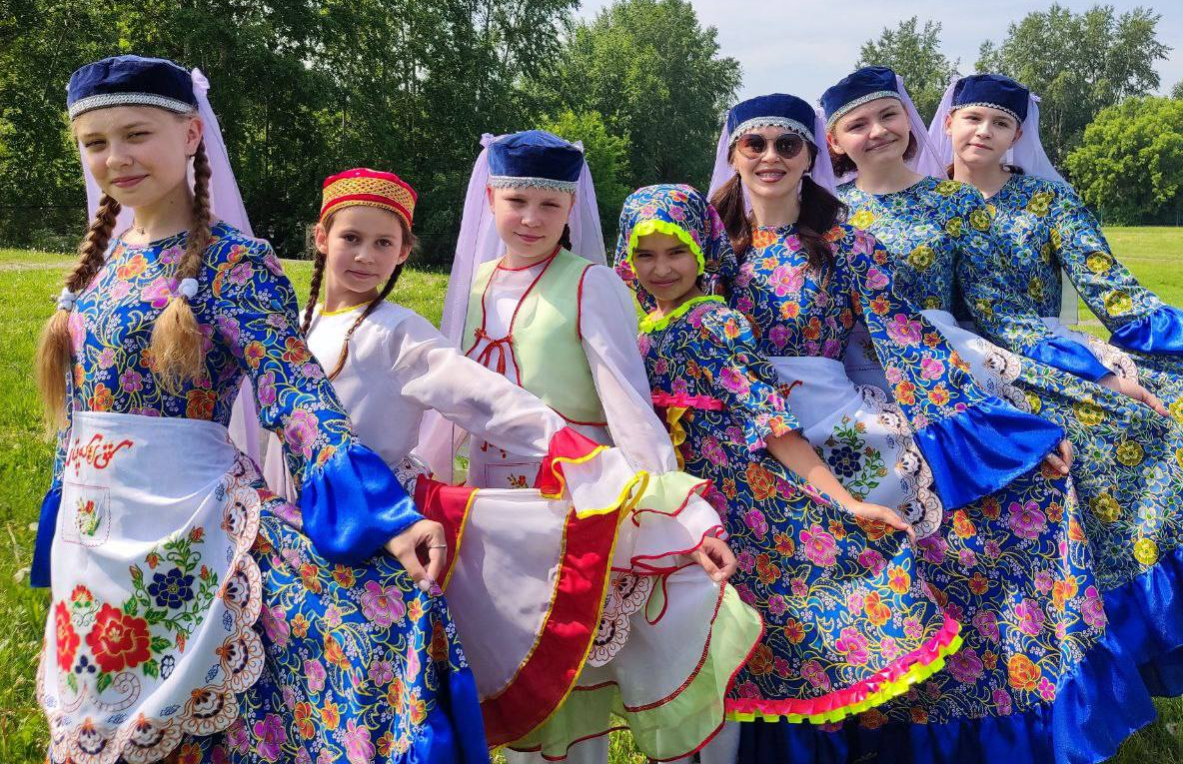
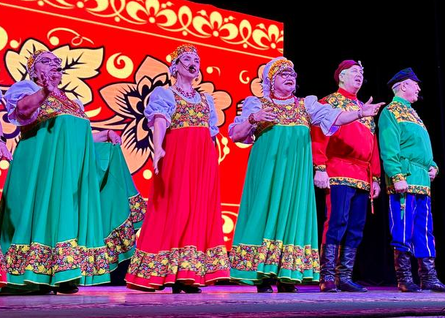
4
Взаимодействие с общественными объединениями
- 27 клубных формирований, из них 20 для детей и молодежи
- 625 участников клубных формирований
- поддерживает деятельность национальных общественных организаций
немецкой, казачьей, армянской, татарской, киргизской, русской культур

Slide 5
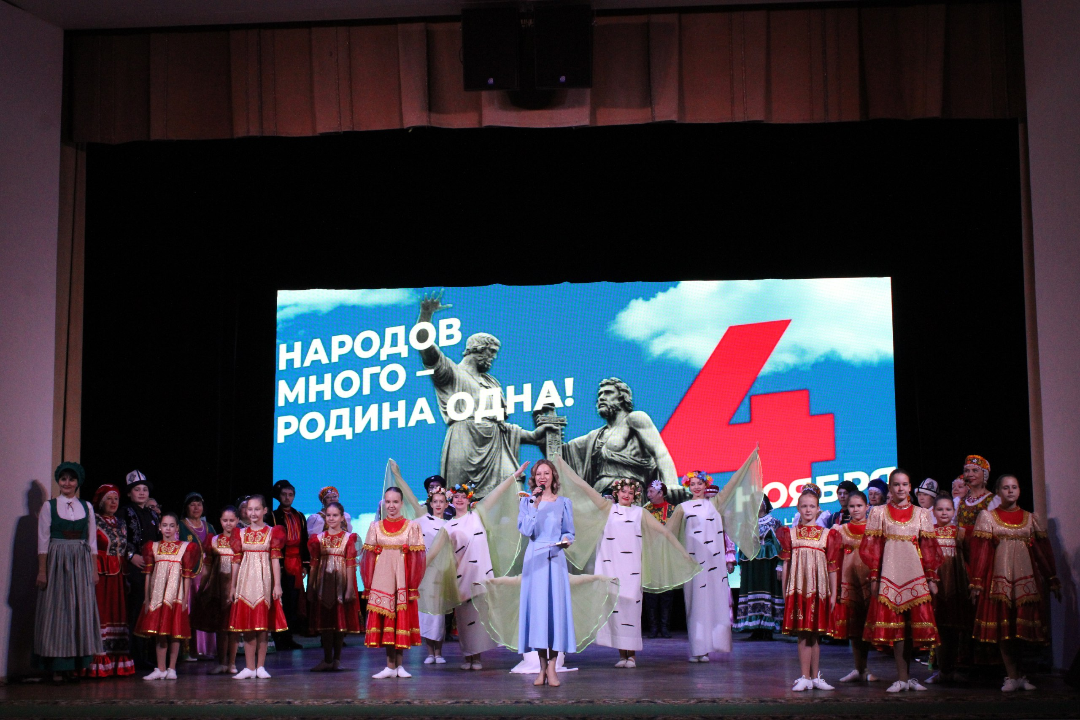
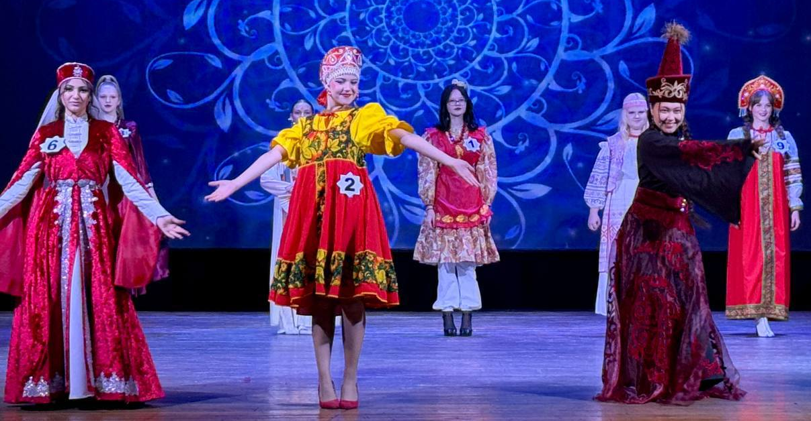
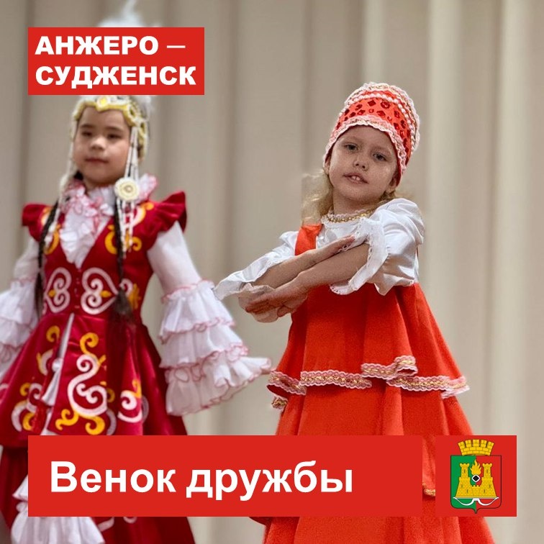
5
Мероприятия,
направленные на укрепление межнационального мира и согласия
Ежегодное проведение фестивалей национальных культур
«Народов много – Родина одна!»
«Национальная красавица»
ЧИСЛО

Slide 6
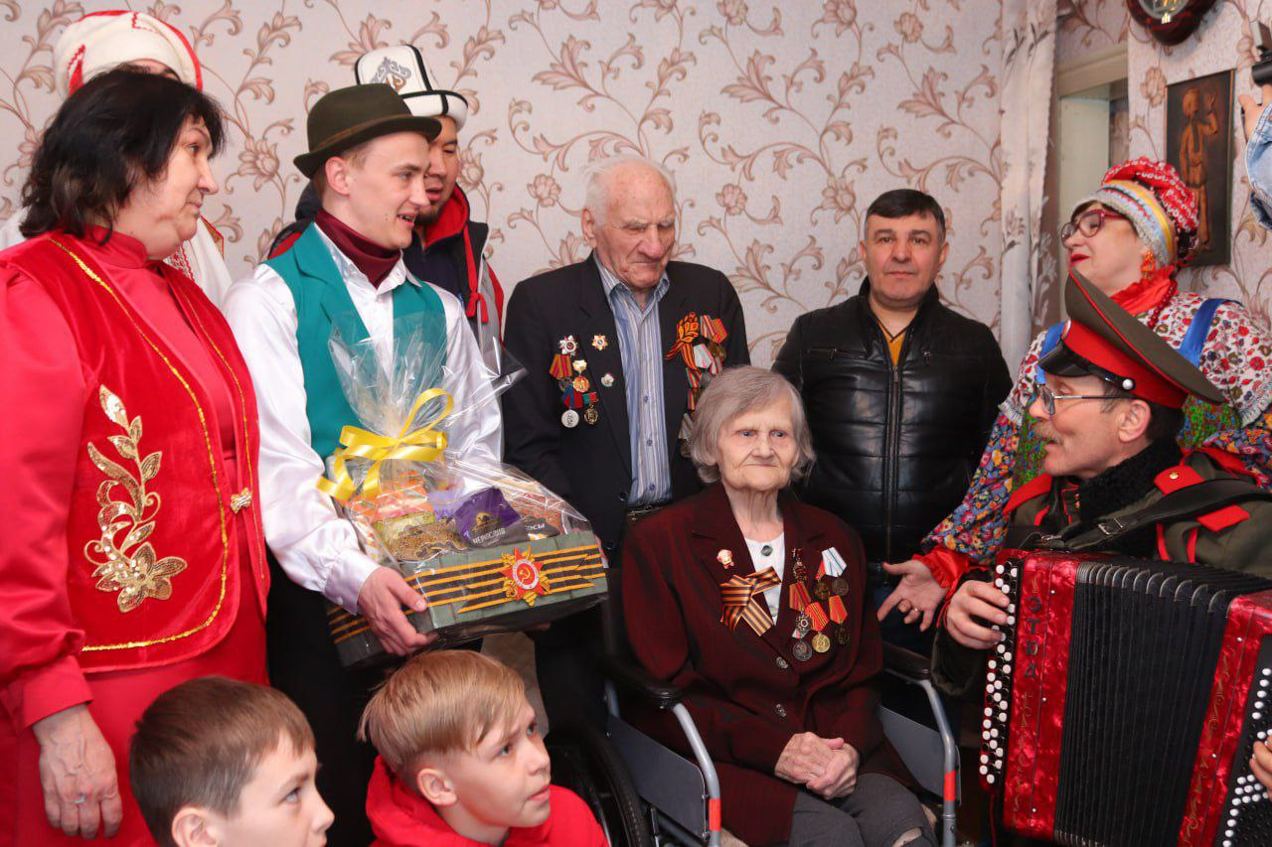
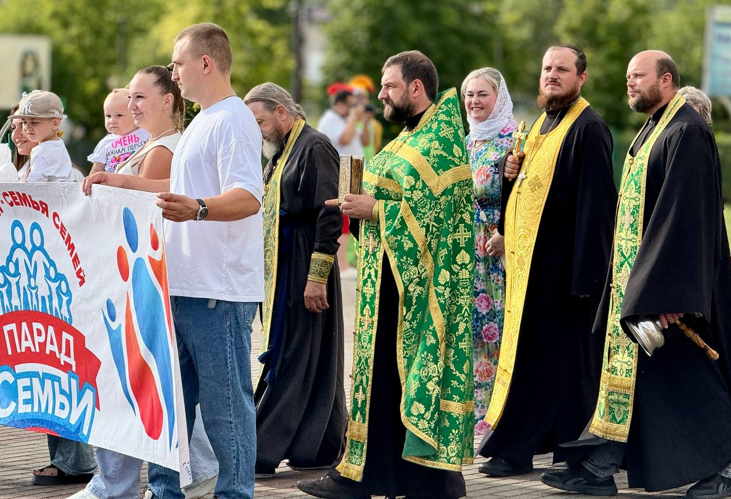
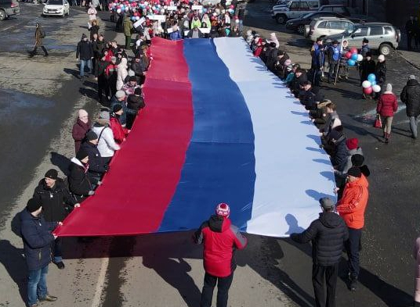
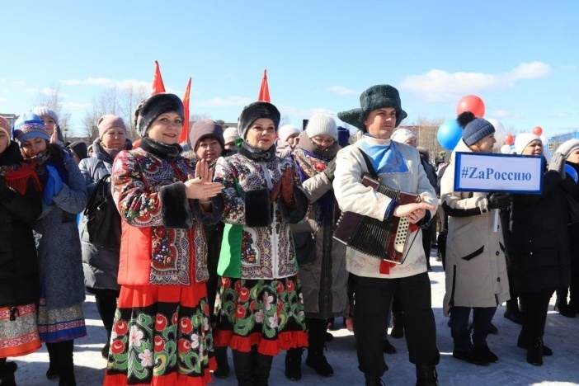
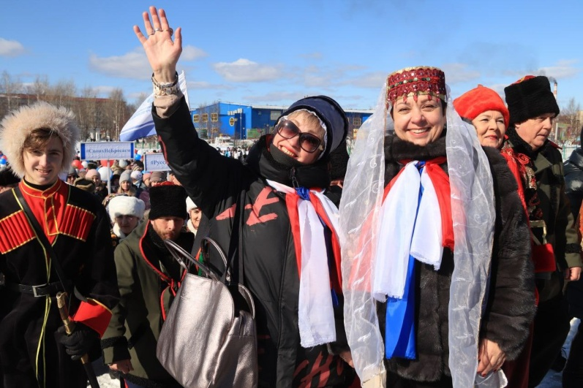
6
Мероприятия,
направленные на укрепление межнационального мира и согласия
Праздничные программы и акции в рамках государственных праздников
В 2026 году проведено
254 мероприятий,
посетителей - 130200 человек

Slide 7
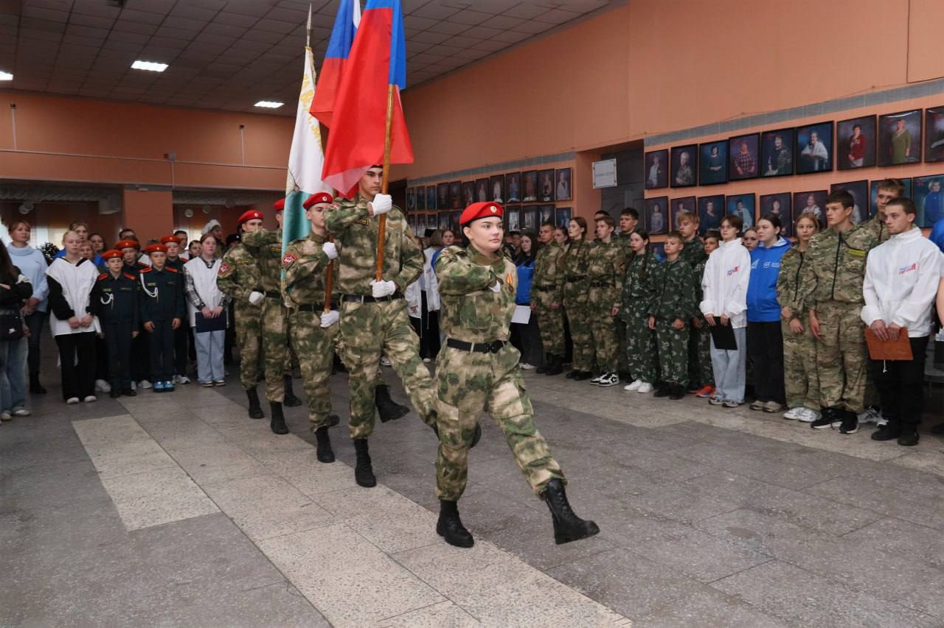
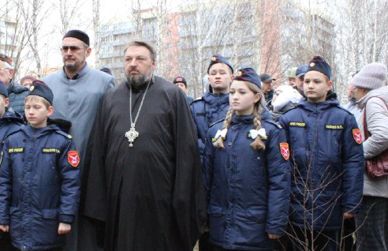
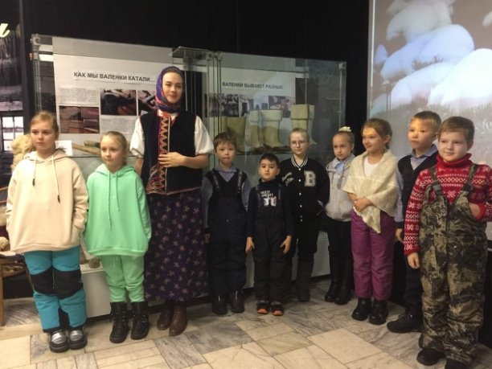
7
Взаимодействие с учебными заведениями
Ежегодно более 250 мероприятий, направленных на формирование и укрепление в молодежной среде идей единства граждан России, военно-патриотического и духовно-нравственного воспитания. Количество участников составляет около 90000 человек.

Slide 8
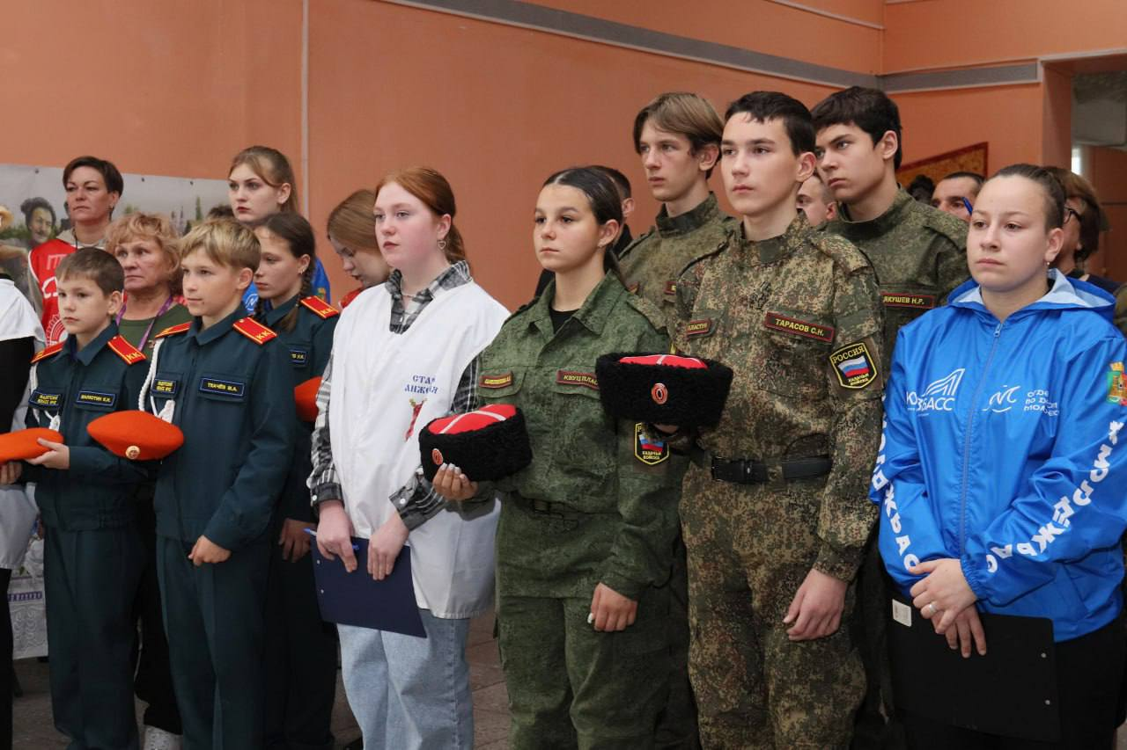
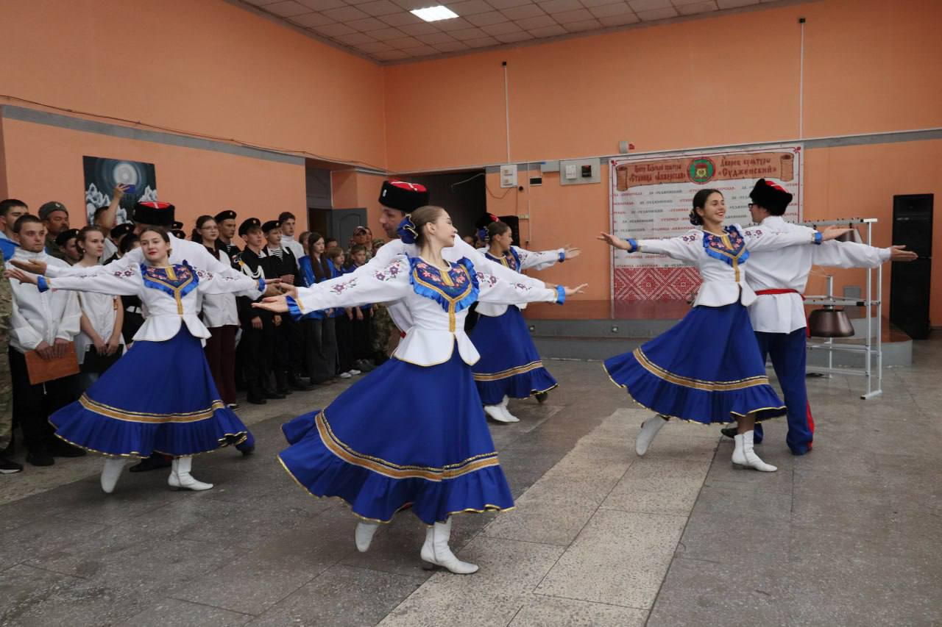
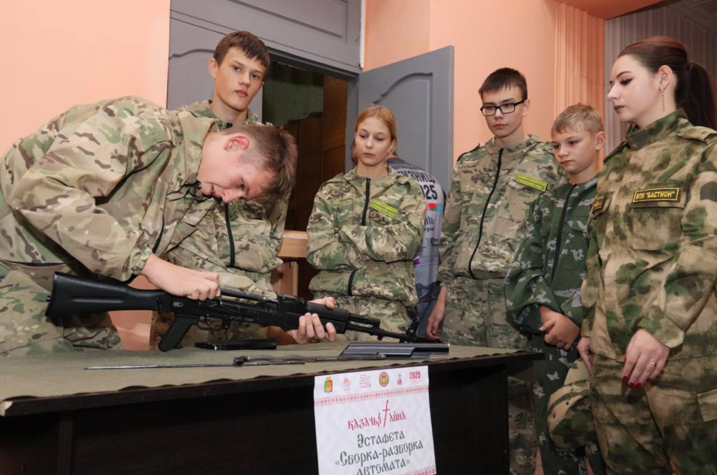
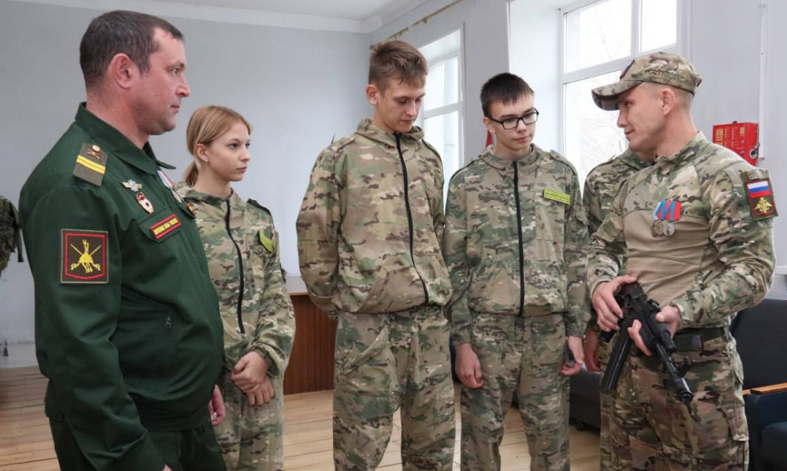
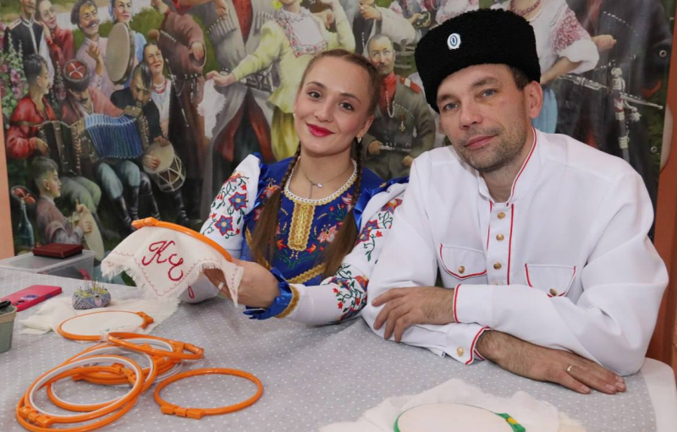
8
Военно-патриотическое воспитание молодежи
Ежегодное проведение военно-патриотического казачьего фестиваля-конкурса «Казачья тайна»
В рамках фестиваля: соревнования военно-патриотических клубов, творческий конкурс, мастер-классы, выставки

Slide 9

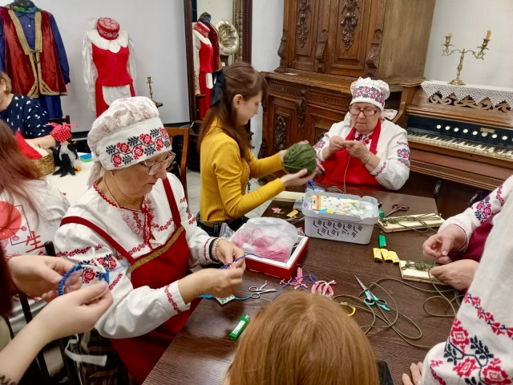
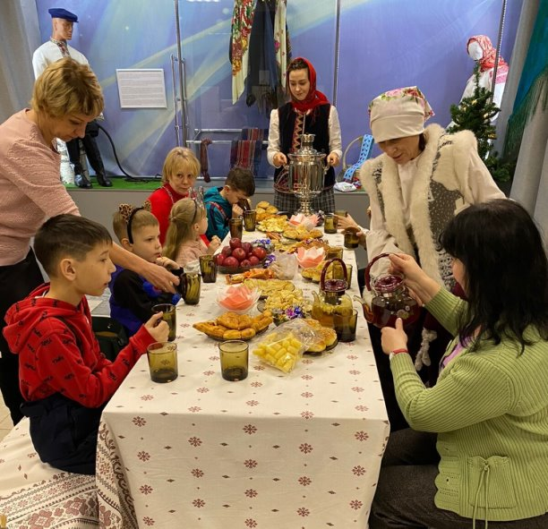
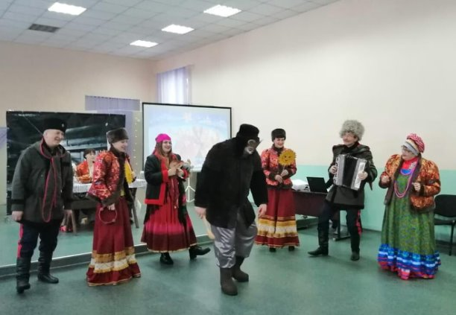
Сохранение историко-культурного наследия
z
10
Центр национальной культуры совместно с городским краеведческим музеем проводят мероприятия, направленные на духовно-нравственное воспитание детей и молодежи, сохранение и популяризацию историко-культурного наследия народов Российской Федерации.

Slide 10
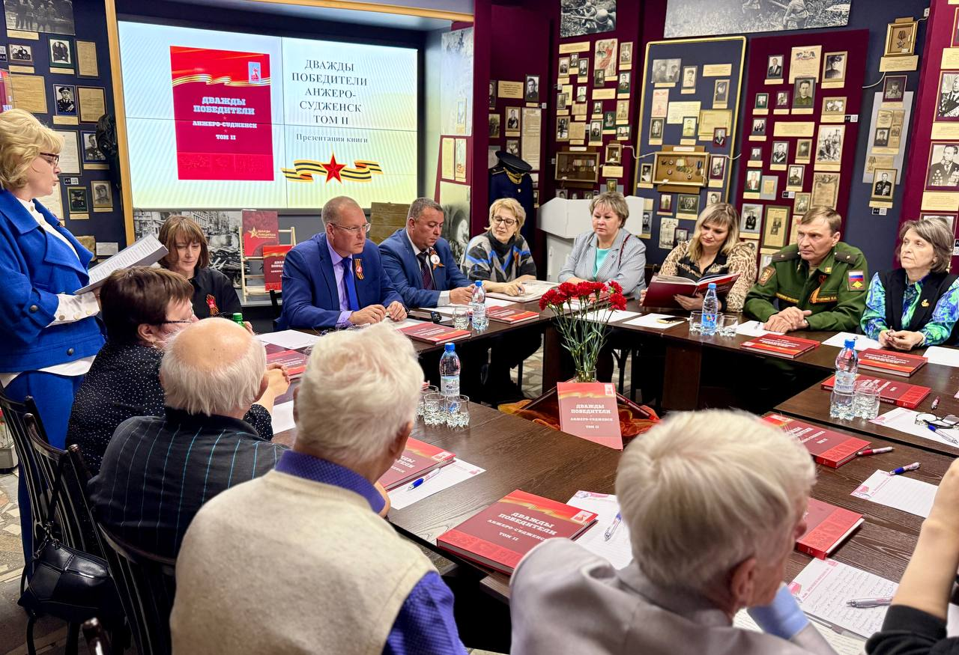
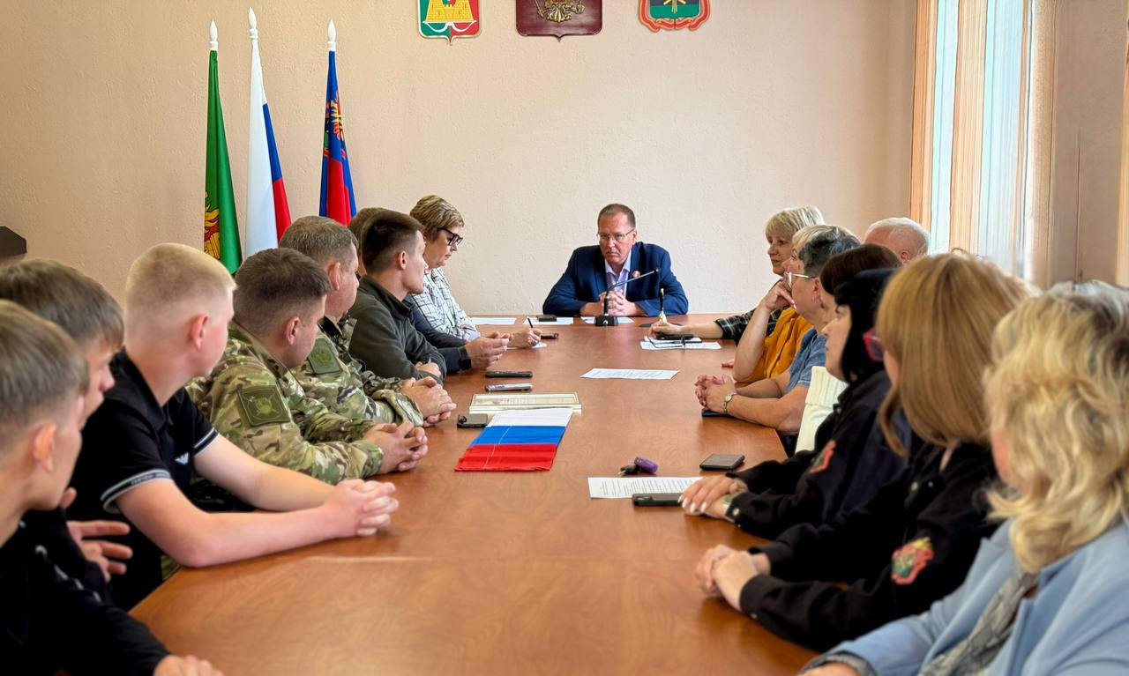
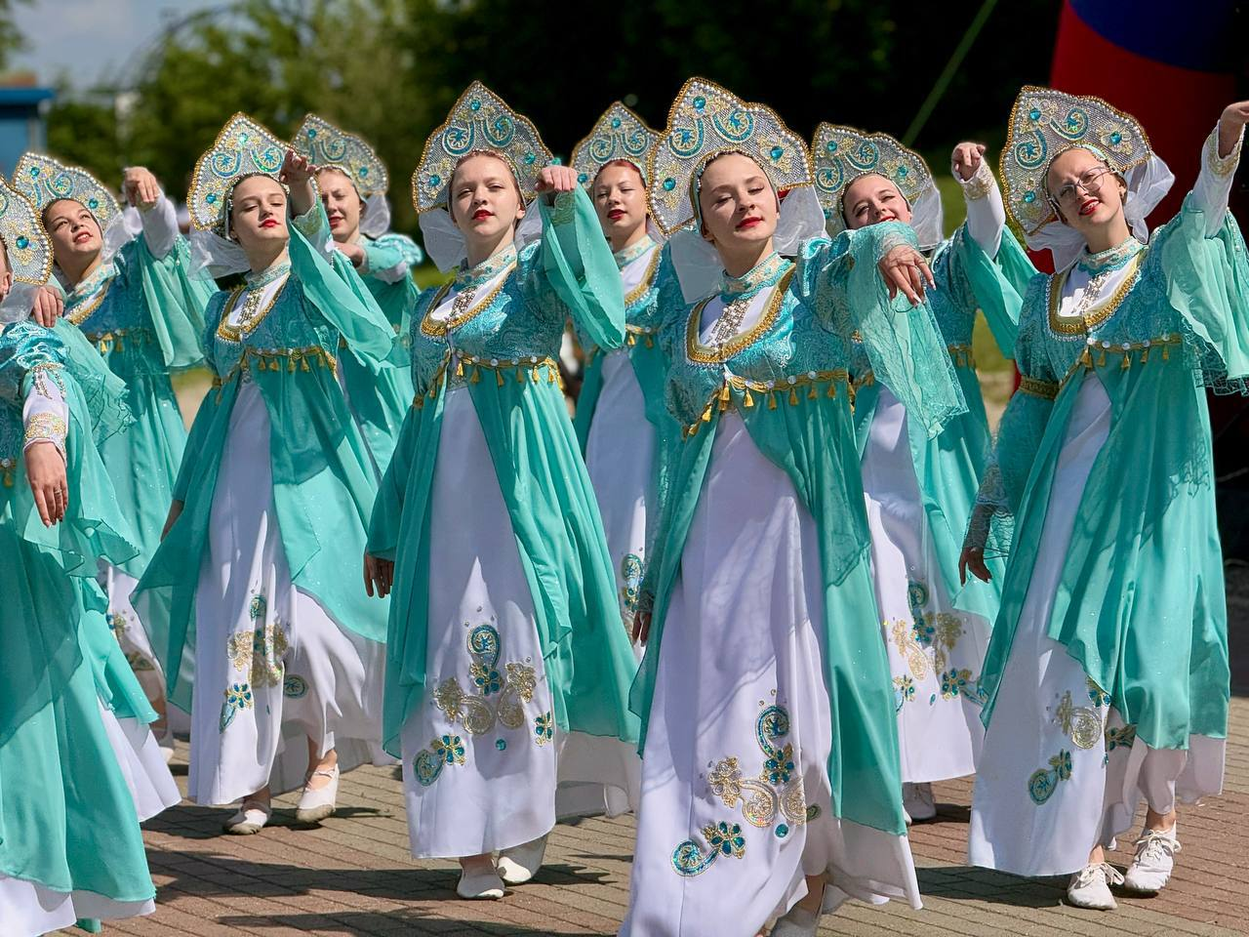
11
Мероприятия в рамках празднования Дня языков народов России и
Года единства народов России в 2026 году
организация встреч, круглых столов, выставок, экскурсий
проведение фестивалей народного творчества

